Slide 1



APP - Calculadora

Slide 2
Jonathan Menezes 2 -DS
Professor Jonatas - PAM1

Slide 3
Sobre
Esse APP foi desenvolvido para auxiliar as pessoas com calculos básicos e avançados que podem ser usados no dia-a-dia, (Soma, subtração, divisão, multiplicação, porcentagem, raiz quadrada, potenciação e resto de divisão).

Slide 4
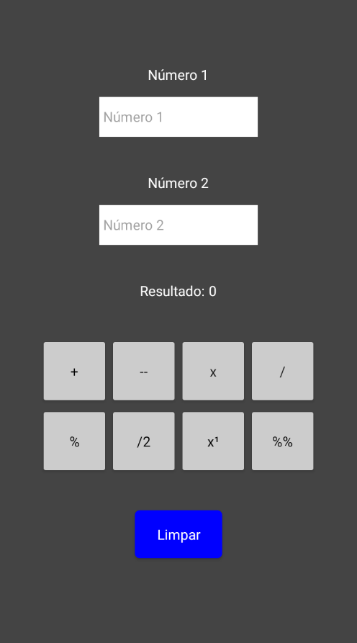

Design do APP
Fundo Cinza Escuro
Botões Cinza Claro e Azul de Limpar
Resultado Texto Branco

Slide 5
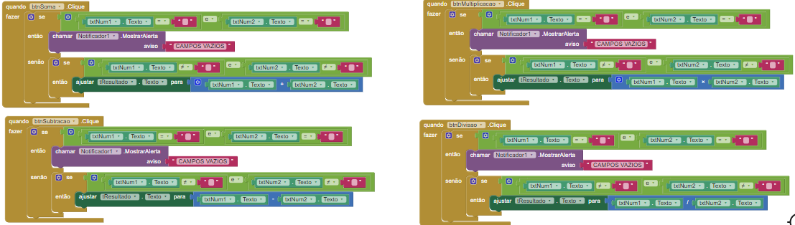
Blocos

Slide 6
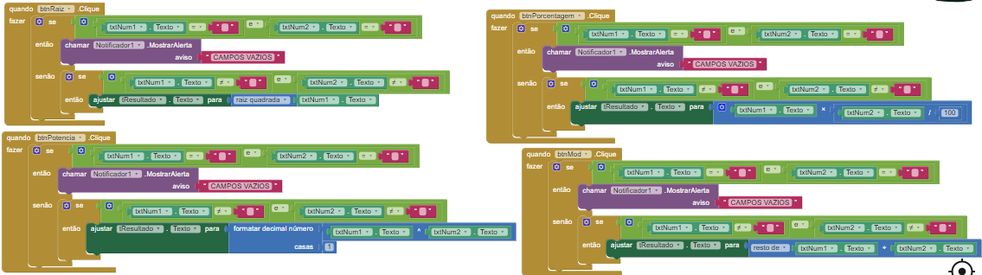
Blocos

Slide 7
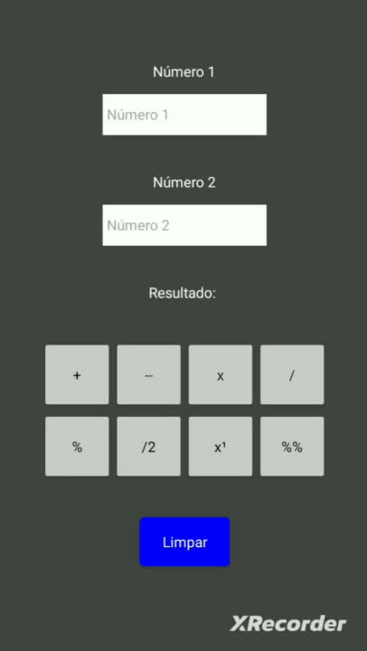
Vídeo Testando

Slide 8
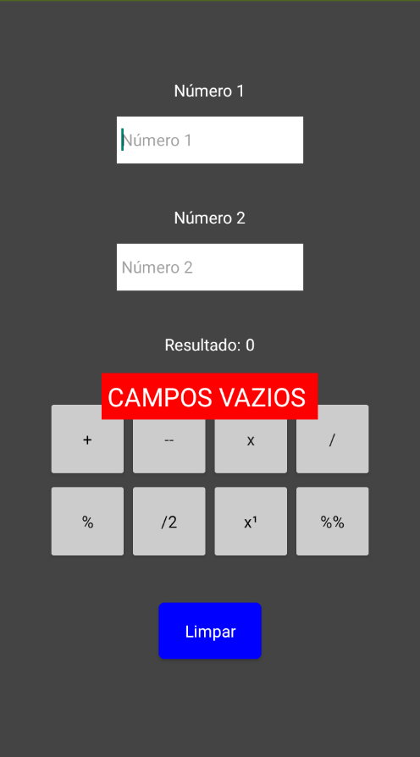
Aviso Campos Avisos

Slide 9
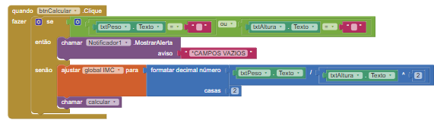
Bloco do Aviso

Slide 10
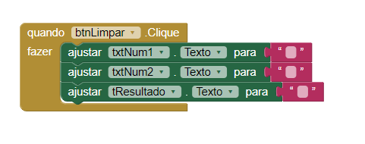
Bloco do Botão Limpar

Slide 11
Muito Obrigado!

